Slide 1
ІТ-це?
….?
….?
….?

Slide 2
ІТ-це?
актуально
….?
….?

Slide 3
Єдина експортна галузь, що повноцінно працює під час війни
металургія впала на 59 %, експорт мінеральних продуктів на 46,1 %, продуктів хімічної промисловості на 42,6 %. На цьому фоні, частка експорту ІТ-послуг у ВВП збільшилась на 51% та становить 5,4%
ІТактуально
За даними НБУ на перший квартал 2023 року доля IT в експорті послуг становить 43%.

Slide 4
ІТ-це?
актуально
високі заробітні плати
….?

Slide 5
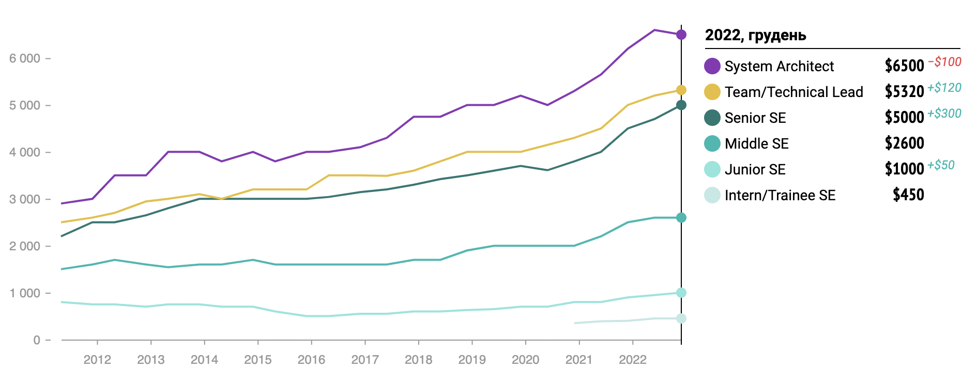
Динаміка за останні 6 місяців
Медіанні зарплати
ІТзарплати

Slide 6
ІТ-це?
актуально
високі заробітні плати
креативно

Slide 7
Створювати різні цікаві та корисні системи, використовуючи свою креативність
Веб-сайти
Мобільні додатки
Ігри
Системи керування базами даних
Системи електронного документообігу
Системи управління виробництвом
Системи штучного інтелекту
ІТкреатив

Slide 8
Університет?
Курси?
Самостійне навчання?
увійти в ІТ
?

Slide 9
Університет!
Курси!
Самостійне навчання!
увійти в ІТ

Slide 10
Знайомить з широким спектром дисциплін та надає базу яку ви навряд будете вчити самостійно.
Алгоритми
Програмування - ООП, WEB, Крос-платформне та інше.
Бази даних
Комп’ютерні мережі
Системний аналіз
Архітектура проектування ПЗ
Філософія
ІТуніверситет

Slide 11
Визначення подальшого напряму роботи та стеку —
це винятково ваше завдання.
Завдання ВНЗ не підготувати спеціаліста під конкретний стек, а зробити з людини насамперед інженера, який вміє розв’язувати проблеми.
Основна сила універу не в завданнях,
а в оточенні однодумців.
Хакатони, конференції, освітні заходи та корисні знайомства.Все це допоможе побудувати кар’єру в ІТ.
ІТуніверситет

Slide 12
Курси.
Це самонавчання з вузькоспрямованими навчальними матеріалами. На них вчать під конкретний стек, пояснюють основи та трохи глибші речі
Back-end розробка
Mobile розробка
Front-end розробка
Full Stack розробка
Embedded
Робота з даними
Інше
ІТкурси

Slide 13
Постійно.Багато.Самостійно
Постійно.Багато.Самостійно
Постійно.Багато.Самостійно
Постійно.Багато.Самостійно
Постійно.Багато.Самостійно
Постійно.Багато.Самостійно
Постійно.Багато.Самостійно
Постійно.Багато.Самостійно
Постійно.Багато.Самостійно
Самонавчання.
Постійно.Багато.Самостійно
Постійно.Багато.Самостійно
Книжки
YouTube
Google
Medium
…
Постійно.Багато.Самостійно
ІТсамонавчання

Slide 14
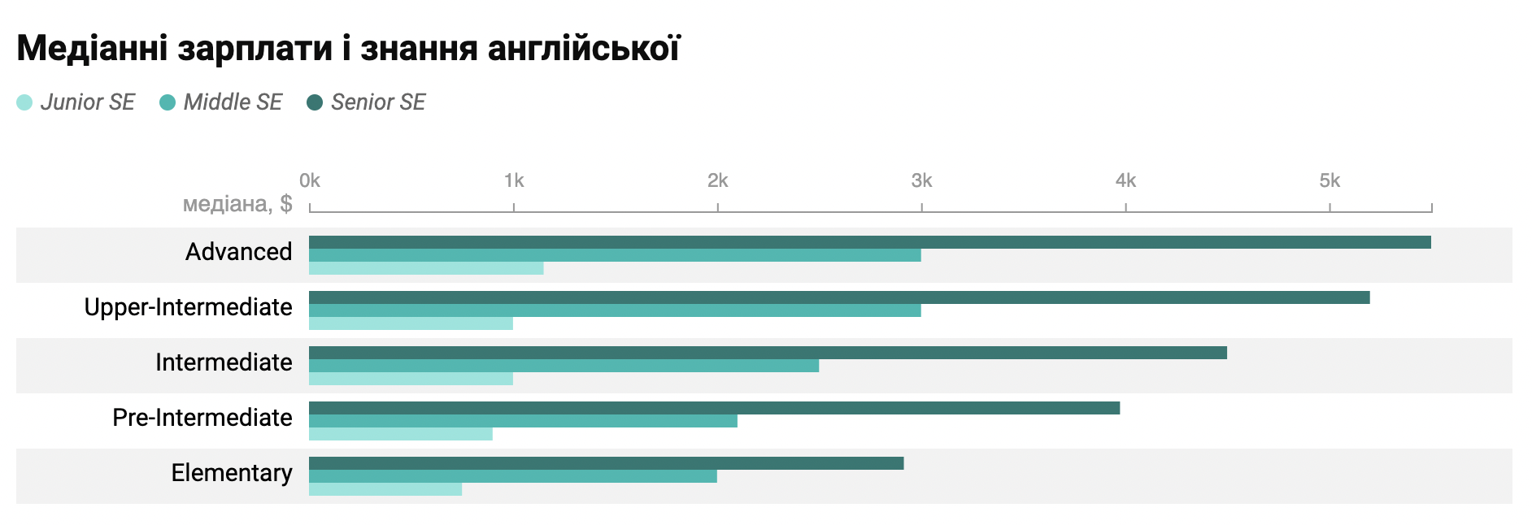
Вивчайте англійську!
ІТанглійська

